Slide 1
臓器提供の適応判断 症例シリーズ 〜院内Coとしての判断〜

Slide 2
本セッションにおける 言葉の定義と目的
ポテンシャルドナー DCD（心停止後臓器提供）またはDBD（脳死下臓器提供）の 事前条件をクリアし臓器提供に至る可能性がある患者の 広義的な総称とする。
ポテンシャルドナー判断の目的（院内コーディネーターとして） 提供をする場合の、禁忌項目や事前条件を満たしているか 事前チェックを行うこと。
＊ポッシブルドナー：
重傷脳損傷症例など重傷患者の総称として使用されていることが多い。
終末期状態（脳死や心停止）になるかは、まだ分からない状態。
Notes:
「ポテンシャルドナー」と「ポッシブルドナー」の定義を整理した方が良いかと思いました。

Slide 3
症例１
４０歳男性 入院７日目
入院概要：交通外傷
傷病名：脳挫傷・びまん性脳腫脹
本人意思：不明
家族：妻、娘
既往歴：なし
現症：体温37.1度 血圧100/70㎜Hｇ 脈拍数60/min
JCS300 両側瞳孔散大 咳反射なし 自発呼吸消失

Slide 4
症例１ 解説
治療限界であり、終末期と判断しているのであれば、 ポテンシャルドナーとなりうる。 ＊各施設の手順に準じた終末期判断を行う必要がある。
本人書面意思表示がなくとも、家族の同意があれば、提供は可能。 ”本人の推定意思が提供であること”が重要！！
DBDの適応判断として、まずは脳死とされうる状態の 判断を行う必要がある。
外因（事故）であっても、司法解剖の必要がなければ臓器提供に関しては問題はない。
Notes:
（症例１）本人意思がなくとも、家族の同意があれば、提供は可能。
→本人の推定意思が“提供”である必要があります。本人の書面意思表示がなくとも、というのが文字面的には正確ですが、口頭説明時には「あくまでも本人の推定意思が“提供”であること」が大切なことを強調ください。

Slide 5
症例２
・８１歳男性 入院５日目
・入院概要：自宅で頭痛を訴えたあと倒れた
・傷病名：脳動脈瘤破裂によるくも膜下出血
・本人意思：あり
・家族：妻、息子、娘
・既往歴：肺気腫
・現症：体温36度 血圧150/90㎜Hｇ 脈拍数90/min
・JCS300 両側瞳孔散大 自発呼吸消失

Slide 6
症例２ 解説
絶対的な年齢基準はないためポテンシャルドナーである。
医学的に問題なければ提供可能である。
日本臓器移植ネットワークホームページより
おおよそ、心臓は50歳以下、肺・腎臓は70歳以下、膵臓・小腸は60歳以下が 望ましいとされる。
ただし、これまでの実際の提供事例として以下の年齢での提供実績があり。
脳死下提供の国内最高齢は70歳代後半
心臓は70歳代
肝臓は年齢制限はないものの70歳代前半
腎臓は70歳代後半
・献眼は年齢制限なし（100歳でも可能）
Notes:
検眼は年齢制限なし（100歳でも可能）

Slide 7
症例３
・４０歳女性 入院５日目
・入院概要：仕事中に倒れ救急搬送
・傷病名：内因性くも膜下出血
・本人意思：保険証の２番に〇
・家族：夫、きょうだい （家族は脳死下提供を希望）
・既往歴：特に無し
・現症：体温36.5度 血圧100/70㎜Hｇ 脈拍数60/min
・JCS300 両側瞳孔散大 咳反射なし 自発呼吸消失

Slide 8
症例３ 解説
本人意思が最優先される。
２番である心停止後臓器提供のみ可能。
家族が希望する脳死下臓器提供は不可
日本臓器移植ネットワークホームページより

Slide 9
症例４
・２５歳男性 入院10日目
・入院概要：交通外傷による心停止
・傷病名： CPA蘇生後脳症
・本人意思：免許証の３番に〇(R4.11/21)
マイナンバーの１番に〇(R5.3/21)
・家族：父（提供希望有り）、母、妹
・既往歴：双極性障害
・現症：体温36.5度 血圧100/70㎜Hｇ 脈拍数60/min
・JCS300 両側瞳孔散大 咳反射なし 自発呼吸消失

Slide 10
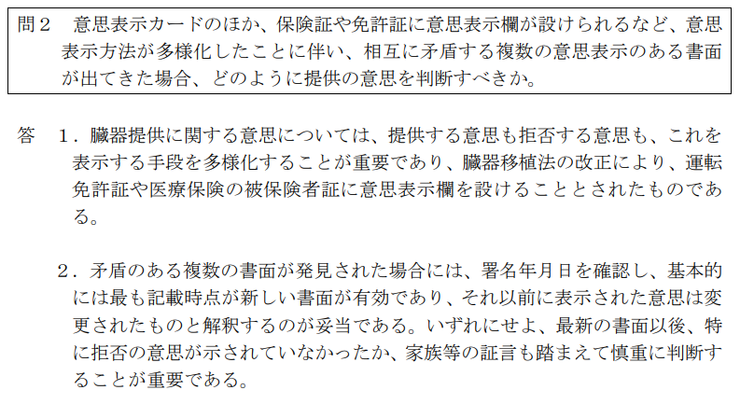
症例４ 解説
・本人の意思表示あり。しかし、矛盾する複数の意思表示
・最も記載時点が新しい書面が有効
＊健康保険証での意思表示
新規発行は2024年12月2日に終了
日本臓器移植ネットワークホームページより
Notes:
健康保険証の新規発行は2024年12月2日に終了しました。
現行の保険証は有効期限（最長で2025年12月1日）まで使用可能です。

Slide 11
症例５
・１５歳男性 入院１２日目
・入院概要：自宅２階から飛び降りた（自殺） 遺書あり
・傷病名：両下腿骨骨折、びまん性脳腫脹、外傷性くも膜下出血
・本人意思：あり(遺書に、父親への提供意思の記載あり)
・家族：両親(父親が維持透析 移植希望登録済み)
・既往歴：なし
・現症：体温36.4度 血圧110/65㎜Hｇ 脈拍数100/min
・JCS300 両側瞳孔散大 自発呼吸消失

Slide 12
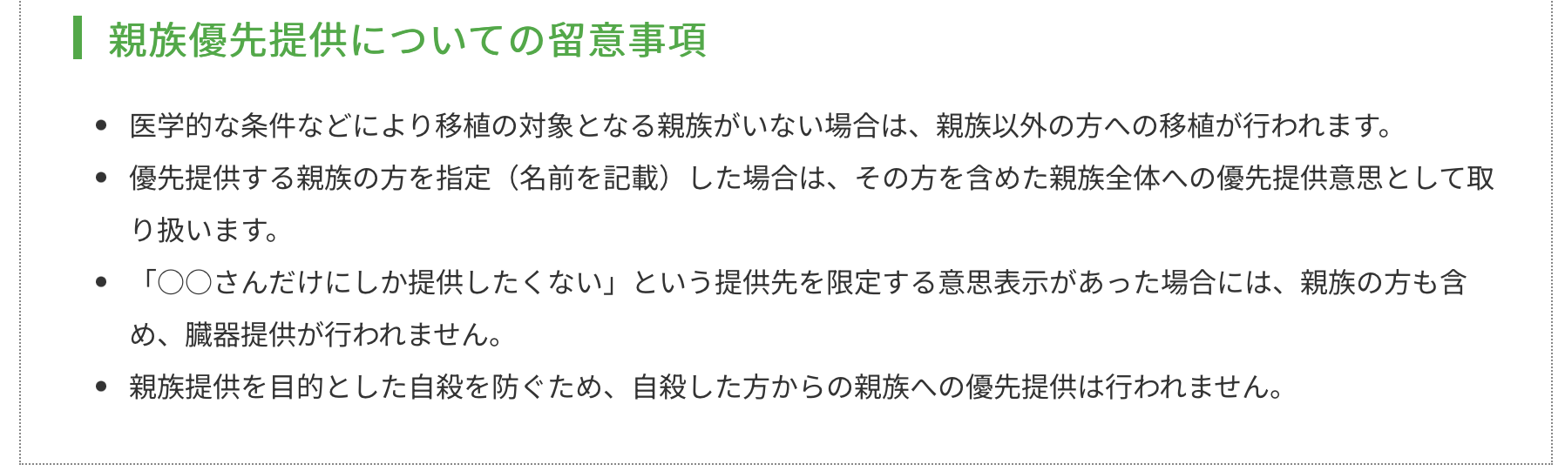
症例５ 解説
2010年（平成22年）1月17日より親族優先提供の意思を書面で表示することが可能となった。
ただし、自殺者からの親族優先提供はできない。 （親族提供を目的とした自殺を防ぐため）
父親だけに提供希望と記載されていた場合は、臓器提供そのものができないので、ポテンシャルドナーとはならない
日本臓器移植ネットワークホームページより

Slide 13
症例６
・５６歳女性 入院３日目
・入院概要：電車内で突然倒れた
・傷病名：くも膜下出血
・本人意思：あり
・家族：なし
・既往歴：なし
・現症：体温35.5度 血圧120/66㎜Hｇ 脈拍数68/min
・JCS300 両側瞳孔散大 自発呼吸消失

Slide 14
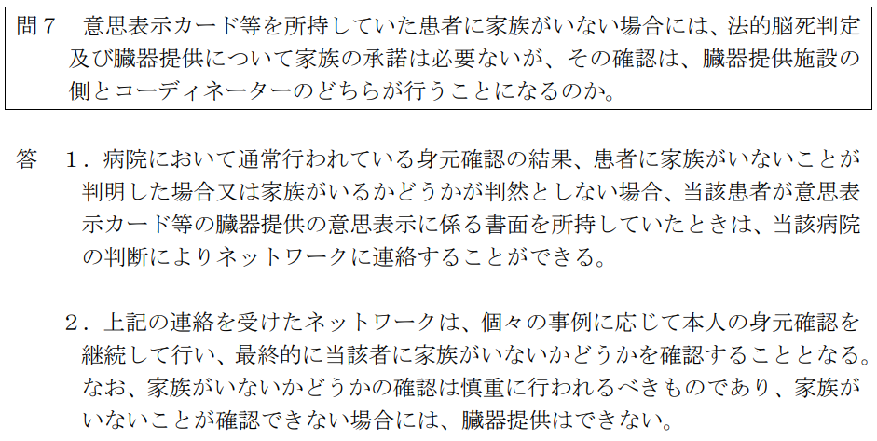
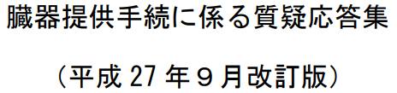
症例６ 解説
・本人は提供を希望しているが、家族がいない
・本人のみの提供の意思表示で提供可能
・ただし、家族がいないことを確認する必要あり

Slide 15
症例７
・２９歳男性 入院６日目
・入院概要：複数の男性に殴られた後、奇声をあげて倒れた
・傷病名：外傷性くも膜下出血、脳挫傷、多発頭蓋骨骨折
・本人意思：免許証１番に〇
・家族：両親、妹（家族は提供を強く希望している）
・既往歴：特になし
・現症：体温35.5度 血圧100/30㎜Hｇ 脈拍数40/min
・JCS300 両側瞳孔散大 自発呼吸消失

Slide 16
症例７ 解説
臓器移植関法 第7条（臓器の摘出の制限）
医師は、死体から臓器を摘出しようとする場合において、当該死体について刑事訴訟法 第229条第1項の検視その他の犯罪捜査に関する手続きが行われるときは、当該手続きが終了した後でなければ、当該死体から臓器を摘出してはならない。
ガイドライン 第12条5項 検視等
犯罪捜査に関する活動に支障を生ずることなく臓器の移植の円滑な実施を図るという観点から、医師は、法的脳死判定を行おうとする場合、内因性疾患により脳死状態にあることが明らかである者以外の者であるときは、速やかに、当該者に対し法に基づく脳死判定を行う旨を所轄警察署長に連絡すること。
司法解剖が不要と警察が判断する場合には、提供可能。
司法解剖が必要な場合は、提供できない。

Slide 17
症例８
・７０歳女性 入院５日目
・入院概要：自宅２階より転落
・傷病名：外傷性くも膜下出血、骨盤骨折
・本人意思：不明
・家族：長男、長女
・既往歴：特になかったが、入院時CTにて乳がんの所見あり（新規）
・現症：体温36.5度 血圧120/80㎜Hｇ 脈拍数80/min
・JCS300 両側瞳孔散大 自発呼吸消失

Slide 18
症例８ 解説
年齢は気にはなるが禁忌ではない。
入院時CTで偶発的に発見された新規の乳がんの所見あり。
⇒禁忌事項である悪性腫瘍の否定ができるか検討する必要あり。
（乳腺外科診察や場合によっては生検による否定が必要）
悪性腫瘍であっても、液性腫瘍や前頭葉視神経周辺、眼内の腫瘍以外は眼球の提供は可能となる
注意：原発性脳腫瘍および治癒したと考えられる悪性腫瘍は禁忌ではない。（JOTより情報提供）
悪性腫瘍の既往がある場合は、当該時点において、発症後どのくらい経過しているか、
治療継続中か終診しているか、治療内容（化学療法、放射線療法、手術歴等）はどうか等を把握し、
主治医やかかりつけ医の見解を移植施設に情報提供し移植の可否判断を行う。
治療後５年再発がないことを目安にしている移植施設もある。
Notes:
島野さんのコメント
原発性脳腫瘍および治癒したと考えられる悪性腫瘍は禁忌ではありません。
なお、悪性腫瘍の既往がある場合は、当該時点において、発症後どのくらい経過しているか、
治療継続中か終診しているか、治療内容（化学療法、放射線療法、手術歴等）はどうか等を把握し、
主治医やかかりつけ医の見解を移植施設に情報提供し移植の可否判断を行っています。
治療後５年再発がないことを目安にしている移植施設もあります。

Slide 19
症例９
・２３歳男性 入院１日目
・入院概要：覚醒剤を大量に使用し自宅で倒れていた
・傷病名：覚醒剤中毒 低酸素性脳症
・本人意思：不明
・家族：兄
・既往歴：不明
・現症：体温40度 血圧200/110㎜Hｇ 脈拍数150/min
・JCS200 両側瞳孔散大 自発呼吸消失

Slide 20
症例９ 解説
入院1日目であり、覚醒剤の効果が残っている可能性
覚醒剤中毒による瞳孔散大筋
犯罪事案であり、死亡した際は司法解剖となる可能性
注射器の使いまわしによる感染のリスク
その他 薬物中毒の可能性
→ ポテンシャルドナーの判断は時期尚早

Slide 21
症例10
・22歳 男性 入院5日目
・入院概要：自転車走行中、車と衝突し受傷
・傷病名：急性硬膜下血腫（術後）、右眼球破裂（眼球摘出後）
・本人意思：不明
・家族：両親、兄弟
・既往歴：なし
・現症：体温35.5度 血圧160/85㎜Hｇ 脈拍数105/min
・JCS300 左瞳孔散大 自発呼吸消失

Slide 22
症例10 解説
・法律施行規則の改訂（2024年1月1日）
眼球損傷や内耳損傷を伴う鼓膜損傷または高位脊髄損傷により瞳孔散大固定や脳幹反射の消失の確認ができない場合には，確認できる項目をすべて評価したうえで，脳血流検査を実施し，脳血流の消失の確認をすることで実施不能な項目を補うことができる
法的脳死判定の瞳孔所見確認に関しては、 脳血流検査を実施し、血流なしと判断できれば、代替できる → 臓器提供は可能

Slide 23
症例11
・55歳 男性 入院5日目
・入院概要：自宅で心停止となり搬送、ECPRで蘇生
・傷病名：心停止後症候群、急性心筋梗塞
・本人意思：不明
・家族：妻、息子
・既往歴：高血圧、高脂血症
・現症：体温35.5度 血圧85/65㎜Hｇ 脈拍数55/min
VA-ECMO、補助循環用ポンプカテーテル(インペラ)
・JCS300 両側瞳孔散大 自発呼吸消失

Slide 24
症例11 解説
・法律施行規則の改訂（2024年1月）
体外式膜型人工肺（ECMO）装着時に脳死判定を行う際には、
Sweep gas流量を低く調整することで自発呼吸の消失の確認が可能である
・マニュアルに実施方法の詳細の記載あり参考になる
収縮期血圧85mmHgが脳死判定の要件を満たしていない
→ 昇圧などで血圧調整できれば、臓器提供は可能
ただし、呼吸・循環不安定で法的脳死判定（無呼吸テスト）をクリアできない場合も念頭におく
（今後、平均血圧での判定要件の追加の可能性あり）
Notes:
（症例11）収縮期血圧について
→公にはしていませんが、トラブルがなければ9月中には省令改正（平均血圧の判定基準追加）ができるものと見込んでいます。最新のトピックスとして話していただいても良いかと思いました。

Slide 25
症例12
・５６歳男性 入院１日目
・入院概要：海でおぼれ、心肺停止となった
・傷病名：低酸素脳症、誤嚥性肺炎（菌血症ではない）
・本人意思：不明
・家族：妻、息子
・既往歴：なし
・現症：体温30.5度 血圧130/88㎜Hｇ 脈拍数44/min
・JCS300 両側瞳孔散大 自発呼吸消失

Slide 26
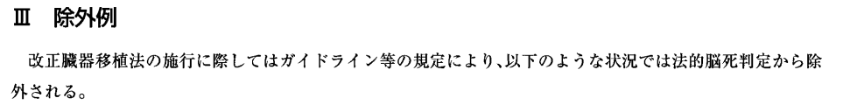
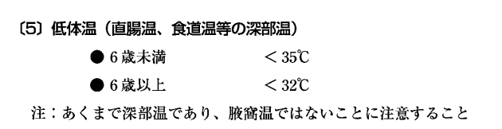


症例12 解説
・現在の体温 30.5度で除外例に合致する低体温の状態
→ 復温して32度以上になれば脳死判定可能
→ 無呼吸テスト時、望ましい体温は35度以上とされている。

Slide 27
症例13
・２２歳男性 入院３０日目
・入院概要：バイク走行中に転倒し受傷
・傷病名：脳挫傷、肺挫傷、骨盤骨折
・本人意思：免許証の裏面３番に〇
・家族：両親、兄（家族は提供を希望）
・既往歴：なし
・現症：体温36.3度 血圧120/80㎜Hｇ 脈拍数66/min
・JCS300 両側瞳孔散大 自発呼吸消失

Slide 28
症例13 解説
・本人が提供を拒否
・家族が提供を希望
→ もちろん、提供できません！

Slide 29
症例14
５０歳女性
入院概要：胸痛を訴えたあと意識消失 心肺停止となり搬送
傷病名：急性心筋梗塞、低酸素性脳症、誤嚥性肺炎、無尿
本人意思：不明
家族：夫、息子
既往歴：糖尿病、非代償性肝硬変
現症：体温39.8度 血圧80/55㎜Hｇ 脈拍数155/min
JCS300 両側瞳孔散大
血液培養陽性

Slide 30
症例14 解説
・多臓器の障害
・活動性感染症
→ 提供可能臓器の検討、活動性感染症の治療
→ 現時点ではポテンシャルドナー不適合 ＊治療し陰性化の確認が必要

Slide 31
症例15
・1歳男児 入院4日目
・入院概要：階段から転落
・傷病名：硬膜下血腫、頭蓋骨骨折、肋骨骨折、網膜出血、全身の皮下出血
・本人意思：不明
・家族：両親（家族希望あり）
・既往歴：なし
・現症：体温36.7度 血圧80/45㎜Hｇ 脈拍数132/min
・JCS300 両側瞳孔散大 自発呼吸消失

Slide 32
症例15 解説
・虐待を疑う所見→
“虐待を否定できなくても、児童相談所に通告しない場合”
は臓器提供が可能
・硬膜下血腫、網膜出血、脳浮腫
・頭蓋骨骨折：多発性、両側性
・骨幹端骨折（コーナー骨折、バケツ柄状骨折）、肋骨骨折（横突起が テコになる）、胸骨・棘突起骨折、肩甲骨骨折、らせん状骨折、鉛管骨折
児童から臓器提供を行う施設に必要な体制
① 虐待防止委員会等の虐待対応のために必要な院内体制が整備されている
② 児童虐待の対応に関するマニュアル等が整備されている
（新たな知見の集積により更新される必要あり）

Slide 33
症例16
・15歳男児 入院10日目
・入院概要：交通外傷による頭部外傷
・傷病名：脳挫傷、脳出血
・本人意思：不明
・家族：両親、祖父母
・既往歴：軽度知的障害（療育手帳B２）
・現症：体温35.7度 血圧85/45㎜Hｇ 脈拍数90/min
・JCS300 両側瞳孔散大 自発呼吸消失

Slide 34
症例16 解説
ポテンシャルドナーとなりうる。
本症例の軽度知的障害（療育手帳B２）であれば意思表示は可能と推測する。 家族へ病状説明の際に確認を行う必要があり、本人の推定意思を確認することが重要となる。
令和4年7月20日改正後は、意思表示が有効でないとされる15歳未満については、障害のあるなしに関わらず、家族の承諾によって臓器提供が可能となっている。
令和4年7月20日「臓器の移植に関する法律」の運用に関する指針一部改正より抜粋
意思表示を有効なものとして取り扱う１５歳以上の者であって、知的障害者等の臓器提供に関する有効な意思表示が困難となる障害を有する者であることが判明した場合においては、当面、当該者からの臓器摘出は見合わせること。
Notes:
・意思表示が有効でないとされる15歳未満については、障害のあるなしに関わらず、家族承諾によって臓器提供が可能。
（令和４年７月２０日「臓器の移植に関する法律」の運用に関する指針一部改正）
なお、意思表示を有効なものとして取り扱う15歳以上の方で、知的障害者等の臓器提供に関する有効な意思表示が困難となる
障害を有する者であることが判明した場合は、臓器提供を見合わせる。
出内先生
→内容に重大な誤りあり。
症例16は「軽度知的障害」ですので、一般的には有効な意思表示が困難な者とは言えないと考えます。個別判断事例にはなるのでしょうが、有効な意思表示ができる場合には知的障害であっても臓器提供が可能なように変更されたのは【平成22年7月改訂】の改正法の話ですので、今さら「従来は提供できなかった」というのは語弊があると思います。 また、令和４年改訂は15歳”以上”ではなく、15歳”未満”の提供を可能にしたものです。

Slide 35
症例17
・６５歳女性 入院６日目
・入院概要：自宅で頭痛を訴えたあと倒れた
・傷病名：脳動脈瘤破裂によるくも膜下出血
・本人意思：免許証の一番に〇
・家族：夫、長男、長女
・既往歴：3ヶ月前から透析導入
・現症：体温36.5度 血圧100/70㎜Hｇ 脈拍数60/min
・JCS300 両側瞳孔散大 咳反射なし 自発呼吸消失

Slide 36
症例17 解説
透析歴があっても提供の可能性あり。
心臓のみの提供に至った症例もあります。
(脳死下臓器提供)

Slide 37
症例18
・45歳男性(シンガポール人) 入院15日目
・入院概要：モノレール内で突然倒れた
・傷病名： くも膜下出血
・本人意思：不明
・家族：妻、父、母、友人(通訳)
・既往歴：特になし。
・現症：体温36.8度 血圧100/70㎜Hｇ 脈拍数60/min
・JCS300 両側瞳孔散大 咳反射なし 自発呼吸消失
・日本で就労して15年目。健康保険あり。

Slide 38
症例18 解説
・外国人でも提供可能。日本国内の法に則り対応可能。
・ご家族の理解力(通訳等)、宗教観、死生観等に配慮が必要
Notes:
対応可能であるが、臓器提供の話の前に終末期である事の説明を家族が理解できているか。
慎重な判断、理解力の見極めが必要。

Slide 39
症例19
・1歳 男児 入院6日目
・入院概要：お風呂で溺れているところを発見された
・傷病名：低酸素性脳症
・本人意思：不明
・家族：両親（家族希望あり）
・既往歴：先天性代謝異常症（OTC欠損症）→コントロールは良好
・現症：体温36.5度 血圧78/40㎜Hｇ 脈拍数140/min
・JCS300 両側瞳孔散大 自発呼吸消失

Slide 40
症例19 解説
虐待に関する検討も必須です
・先天性代謝異常症による可逆性の昏睡状態であると判断
→ 臓器提供できません
・先天性代謝異常症で外傷性脳損傷などでの不可逆的脳障害を生じた場合
（脳障害の可逆性がないと判断される場合）
→ 臓器提供できます
先天性代謝異常症：一律に臓器提供ができないわけではなく、
脳障害の可逆性（代謝疾患の治療で改善しうるか）の有無が重要
Notes:
・（症例19）先天性代謝異常者に関する取扱い
→先天性代謝異常と関連がない急性脳症（ex.インフルエンザ脳症）であれば提供可能ですが、先天性代謝異常が原因の急性脳症の場合、基本的に臓器提供はできないものと考えます。
例外として、小児のいわゆる長期脳死において、急性脳症・脳死の原因が先天性代謝障害であるものの、例えば３ヶ月ほど代謝障害の病状は安定しているなどがあれば提供も検討されうるものです。
いずれにせよ、ここまでグレーゾーンを攻める必要性に乏しいので、症例を変えて「先天性代謝異常の診断を受けているものの外傷性脳損傷」とか、提供できることが明瞭な症例に変えて頂く方がよいかと感じました。

Slide 41
症例20
24歳男性 入院３日目
入院概要：ホテルで倒れ救急搬送
傷病名：動脈瘤破裂によるくも膜下出血
本人意思：不明
家族：両親で提供希望あり
既往歴：なし
パートナー：不特定多数の同性愛者（家族は認識なし）
現症：体温36.1度 血圧100/70㎜Hｇ 脈拍数60/min
JCS300 両側瞳孔散大 咳反射なし 自発呼吸消失

Slide 42
症例20 解説
HIV抗体（-） HBs抗原（-） HCV抗体（-）等の感染症否定を行い、問題なければポテンシャルドナーである。
ただし、HCV抗体は陽性でも、肝臓、膵臓、小腸に関して、
移植の適応を慎重に検討するとされている。
不特定多数のパートナーがいる場合には、感染症リスクがあるため事前検査等も考慮する。また陽性であれば、家族や他パートナーへの告知等の倫理的配慮も必要となる。
Notes:
HIV抗体（-） HBs抗原（-） HCV抗体（-）等の感染症否定を行い、問題なければポテンシャルドナーである。
⇒HCV抗体は陽性でも、肝臓、膵臓、小腸に関しては、移植の適応を慎重に検討するとなっておりますので、
その旨をご追加いただければと思います。

